Slide 1

Base【座学】
※本書では「Operation Autonomy Support Engine」を「OASE」として記載します。
Exastro Operation Autonomy Support Engine Version 1.5
Exastro developer

Slide 2
目次
はじめに
1.1 Base【座学】について
1.2 OASE利用設定フロー
1.3 OASE作業フロー
OASE事前設定フローにおける各画面の説明
2.1 権限の設定 [アクセス権限]
2.2 権限の設定 [登録情報]
2.3 アクション先の設定
2.4 ディシジョンテーブルの作成
2.5 権限の設定 [ディシジョンテーブル]
OASE運用フローにおける各画面の説明
3.1 ディシジョンテーブルファイルの作成
3.2 ルール登録
3.3 ルール判定

Slide 3
1. はじめに

Slide 4
1.1 Base【座学】について(1/3)
まえがき
本稿は、Exastro Operation Autonomy Support Engine (OASE) を利用する上で、基本的な機能の理解を支援するための資料です。
実践形式でさらなる知識を深めたい場合は、具体的な手順に沿った資料として< Exastro OASE Base【実習】>もありますので、そちらをご参照ください。
包括的な内容としては、Exastro OASE の公式マニュアル集である< OASE_docs >をご参照ください。

Slide 5
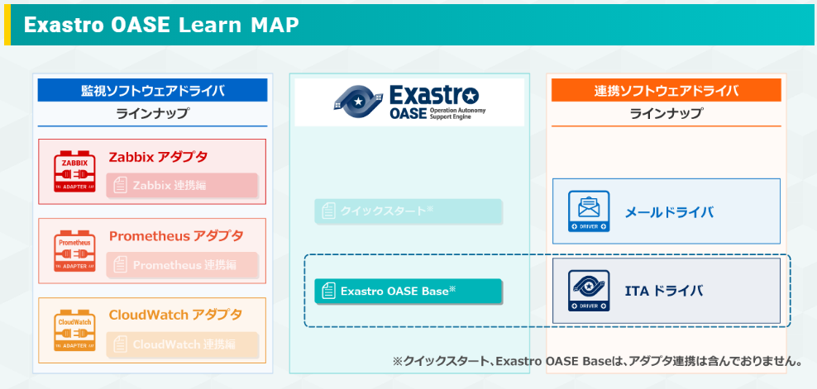
1.1 Base【座学】について(2/3)
Baseでは以下の範囲を想定
「OASE」と「ITAドライバ」の連携
※本書では「Exastro IT Automation」を「ITA」として記載します。

Slide 6
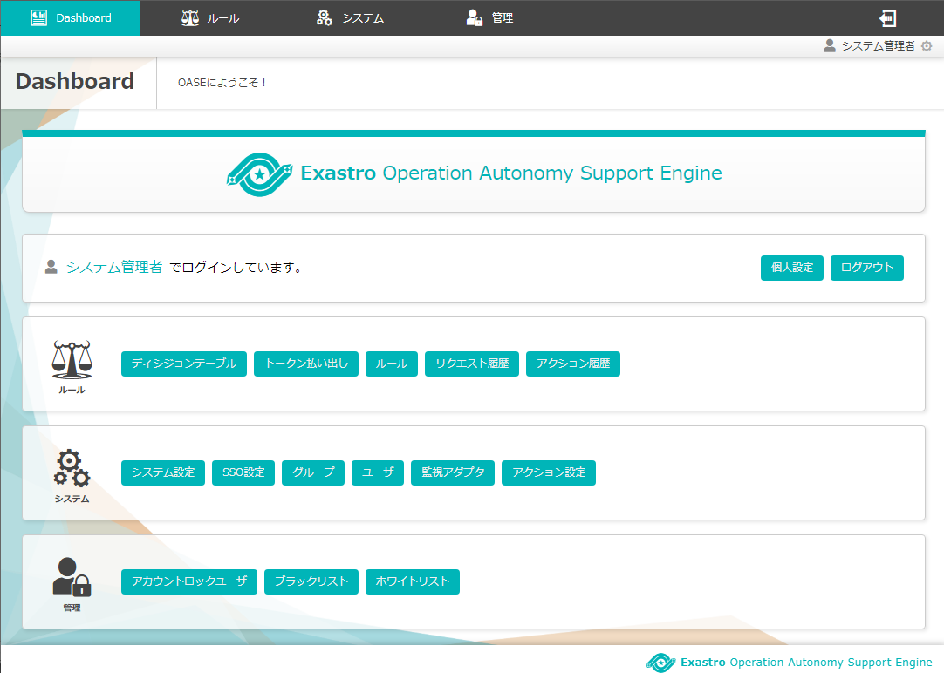
1.1 Base【座学】について(2/3)
BaseではOASEの以下機能（画面）を用いる
Dashboard画面
カテゴリ：ルール
画面名称
ディシジョンテーブル
トークン払い出し
ルール
リクエスト履歴
アクション履歴
カテゴリ：システム
画面名称
グループ
ユーザ
アクション設定

Slide 7
1.2 OASE事前設定フロー
初回利用時の設定など基本的に頻度が少ない作業
事前設定フロー | 画面 | カテゴリ
システム
ルール
2.1 権限の設定 [アクセス権限]
グループ
ユーザ
2.2 権限の設定 [登録情報]
トークン払い出し
アクション設定
2.3 アクション先の設定
アクション設定
2.4 ディシジョンテーブルの作成
ディシジョンテーブル
2.5 権限の設定 [ディシジョンテーブル]
ディシジョンテーブル

Slide 8
1.3 OASE運用フロー
運用業務において頻繁に発生する作業
運用フロー | 画面 | カテゴリ
ルール
3.1 ディシジョンテーブルファイルの作成
ディシジョンテーブル
3.2 ルール登録
ルール
3.3 ルール判定
リクエスト履歴
アクション履歴

Slide 9
2. OASE事前設定フローにおける各画面の説明

Slide 10
2.1 権限の設定 [アクセス権限] （1/5）
以下、赤枠箇所のフローについて説明
事前設定フロー | 画面 | カテゴリ
システム
ルール
2.1 権限の設定 [アクセス権限]
グループ
ユーザ
2.2 権限の設定 [登録情報]
トークン払い出し
アクション設定
2.3 アクション先の設定
アクション設定
2.4 ディシジョンテーブルの作成
ディシジョンテーブル
2.5 権限の設定 [ディシジョンテーブル]
ディシジョンテーブル

Slide 11
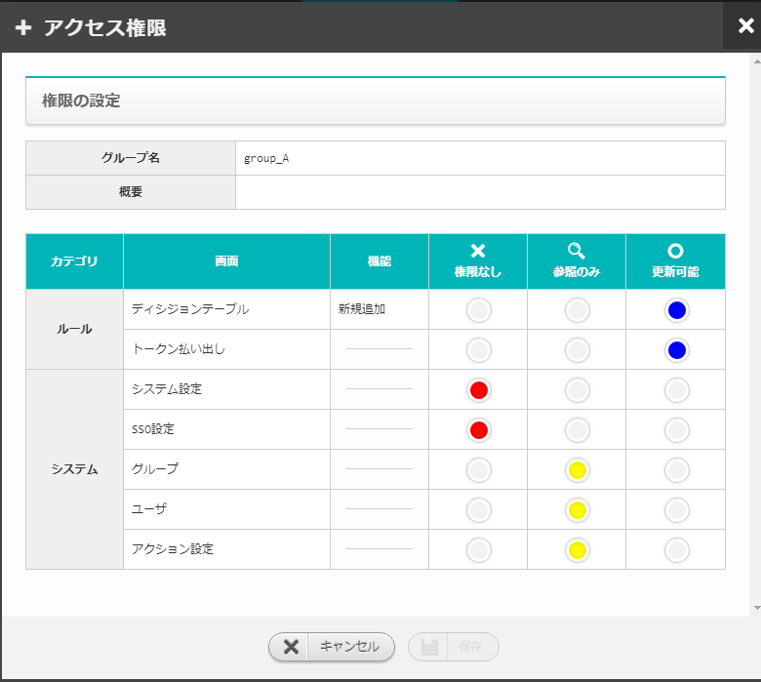
2.1 権限の設定 [アクセス権限] （2/5）
画面へのアクセス権限をグループに対して割り当てる
アクセス権限は「グループ」画面で設定可能
以下画面へのアクセス権限を設定可能
ディシジョンテーブル
トークン払い出し
システム設定
SSO設定
グループ
ユーザ
アクション設定
以下の権限から選択
権限無し：画面表示しない
参照のみ：画面を表示するが更新不可
更新可能：画面表示および更新可能

Slide 12
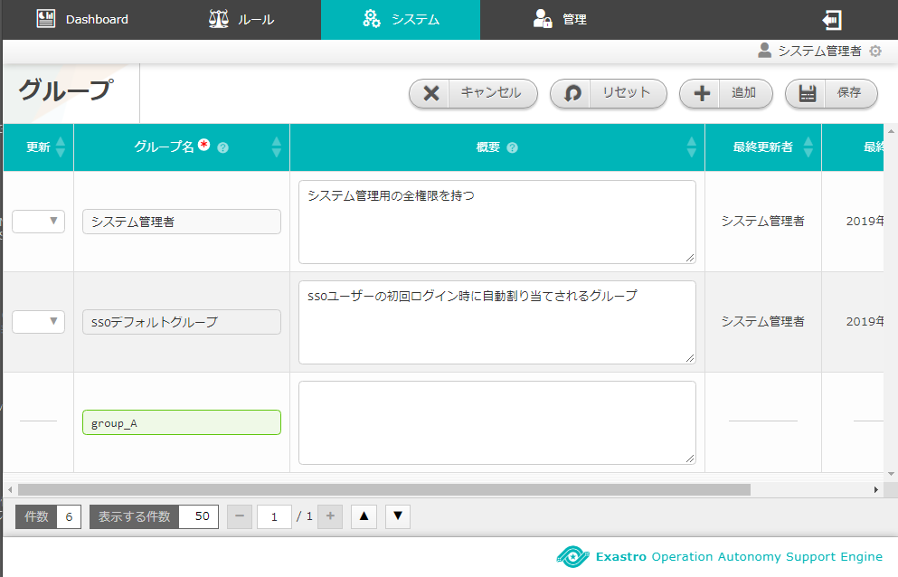
2.1 権限の設定 [アクセス権限] （3/5）
例 グループ「group_A」、ユーザ「user_A」を作成しアクセス権限を設定する(1/3)
「システム管理者」でログインし「group_A」を作成
「group_A」にアクセス権限を設定
group_Aのアクセス権限
2
画面 | 権限
ディシジョンテーブル | 更新可能
トークン払い出し | 更新可能
システム設定 | 権限なし
SSO設定 | 権限なし
グループ | 参照のみ
ユーザ | 参照のみ
アクション設定 | 参照のみ
1

Slide 13
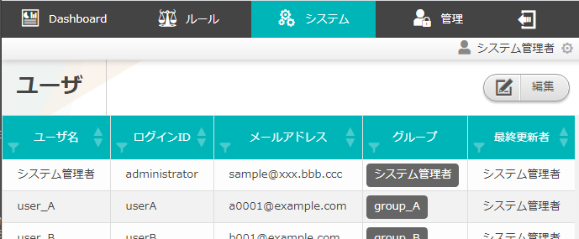
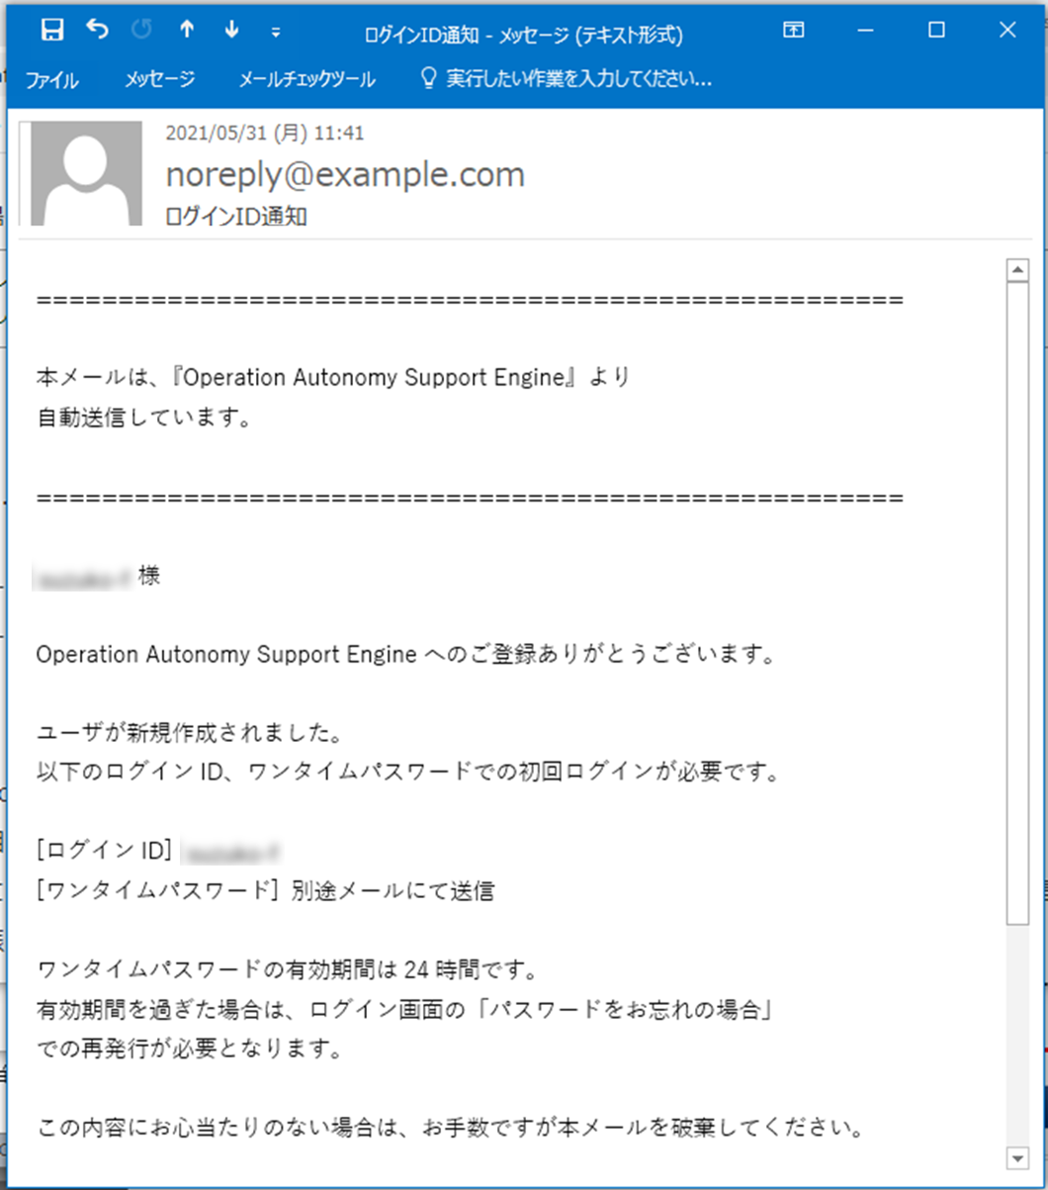
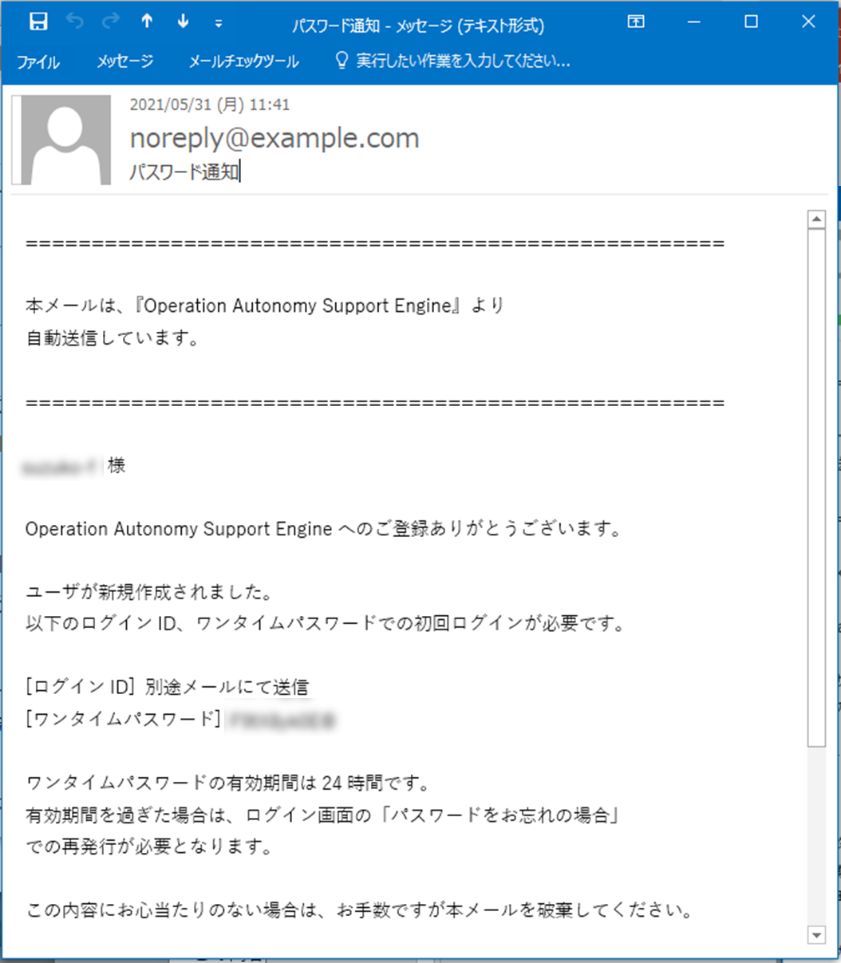
2.1 権限の設定 [アクセス権限] （4/5）
例 グループ「group_A」、ユーザ「user_A」を作成しアクセス権限を設定する(2/3)
「user_A」を作成し「group_A」配属とする
「user_A」のメールアドレス宛に届いた「ログインID通知」と「パスワード通知」を用いてOASEにログインする
3
user_Aを新規作成
登録したメールアドレスにメールが送信される。
ユーザ登録時には、受信可能なメールアドレスを登録する。
4

Slide 14
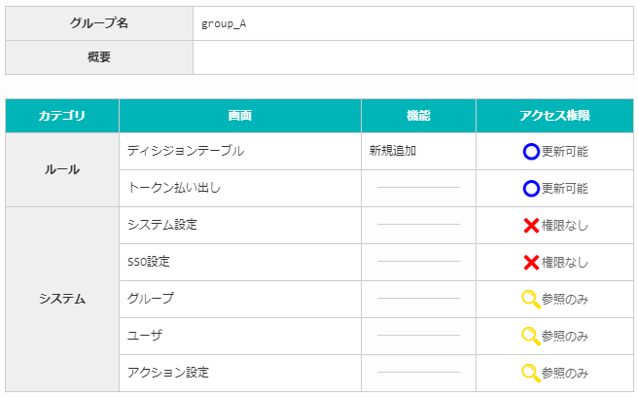
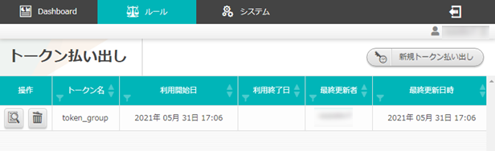
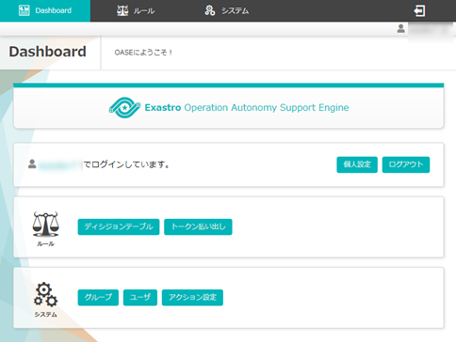
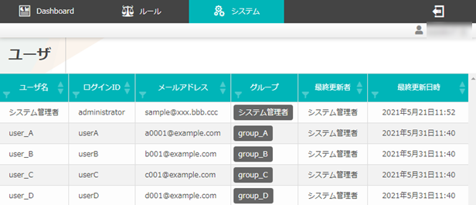
2.1 権限の設定 [アクセス権限] （5/5）
例 グループ「group_A」、ユーザ「user_A」を作成しアクセス権限を設定する(3/3)
「更新可能」、「参照のみ」 、「権限なし」の各権限ごとの画面表示は以下のようになる
group_A
「user_A」でログイン
更新可能
参照のみ（更新ボタン無し）
「システム設定」と「SSO設定」の表示がされない

Slide 15
2.2 権限の設定 [登録情報] （1/4）
以下、赤枠箇所のフローについて説明
事前設定フロー | 画面 | カテゴリ
システム
ルール
2.1 権限の設定 [アクセス権限]
グループ
ユーザ
2.2 権限の設定 [登録情報]
トークン払い出し
アクション設定
2.3 アクション先の設定
アクション設定
2.4 ディシジョンテーブルの作成
ディシジョンテーブル
2.5 権限の設定 [ディシジョンテーブル]
ディシジョンテーブル

Slide 16
2.2 権限の設定 [登録情報] （2/4）
「トークン払い出し」画面について
監視アプリケーションから受信したメッセージをルールマッチングさせるために認証が必要であるため、予めOASEの「トークン払い出し」画面からトークンを発行する
後述する「ルール」画面上からのテストリクエスト時にもトークンが必要
払い出したトークンの使用例は以下を参照 < RestAPI機能 利用マニュアル _1 イベントリクエスト >
フロー | リクエスト | ルールマッチング | アクション
イメージ
メッセージ
認証
OASE
ドライバ
トークンが必要

Slide 17
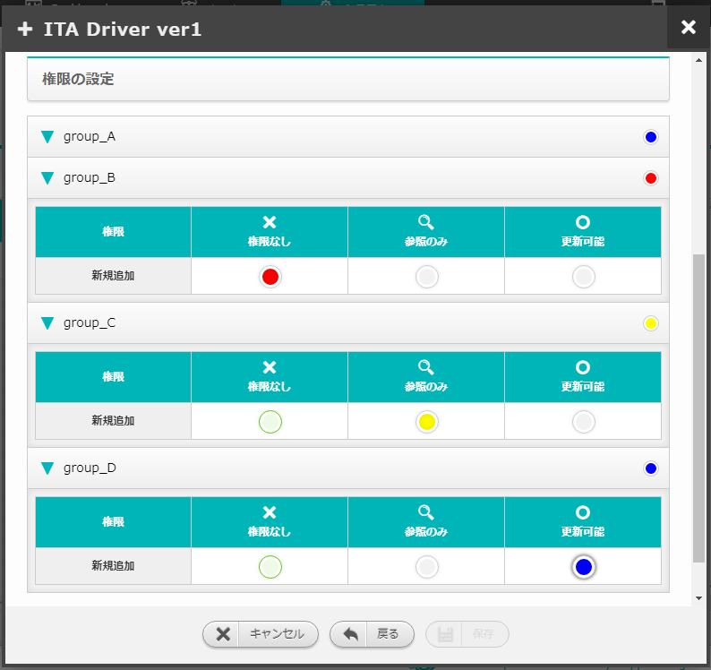
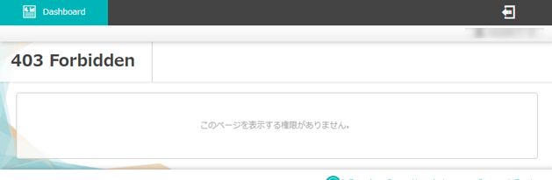
2.2 権限の設定 [登録情報] （3/4）
登録情報へのアクセス権限をグループに対して割り当てる
OASEの各画面に対して「更新可能」のアクセス権限が設定されている場合、情報を登録・更新・削除することが可能
登録情報に対する権限を「アクション設定」、「トークン払い出し」の各画面で設定可能
以下の権限から選択
権限無し：登録情報を表示しない
参照のみ：登録情報を表示するが更新不可
更新可能：登録情報を表示および更新可能
1件も表示できる情報が存在しない場合、 「403 Forbidden」画面が表示される

Slide 18
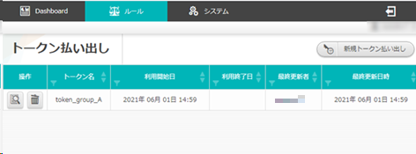
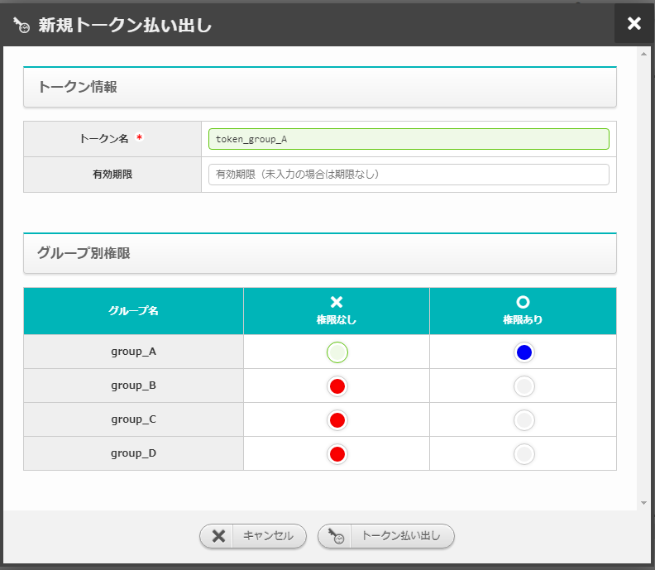
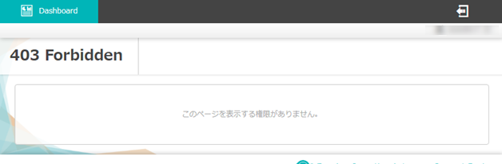
2.2 権限の設定 [登録情報] （4/4）
例 「group_A」は「権限あり」、その他グループは「権限なし」でトークンを払い出し
「group_A」に所属するユーザ「user_A」からのみトークンを表示・操作することが可能
「group_A」「group_B」
「group_C」「group_D」
に所属するユーザでトークン払い出し
「group_A」に所属するユーザでログイン
参照および更新可能
「group_C」に所属するユーザでログイン
参照権限なし

Slide 19
2.3 アクション先の設定（1/4）
以下、赤枠箇所のフローについて説明
事前設定フロー | 画面 | カテゴリ
システム
ルール
2.1 権限の設定 [アクセス権限]
グループ
ユーザ
2.2 権限の設定 [登録情報]
トークン払い出し
アクション設定
2.3 アクション先の設定
アクション設定
2.4 ディシジョンテーブルの作成
ディシジョンテーブル
2.5 権限の設定 [ディシジョンテーブル]
ディシジョンテーブル

Slide 20
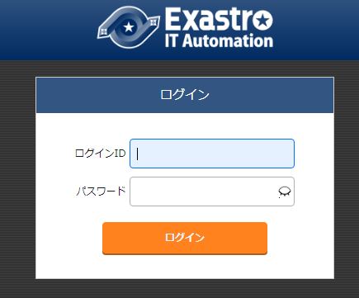
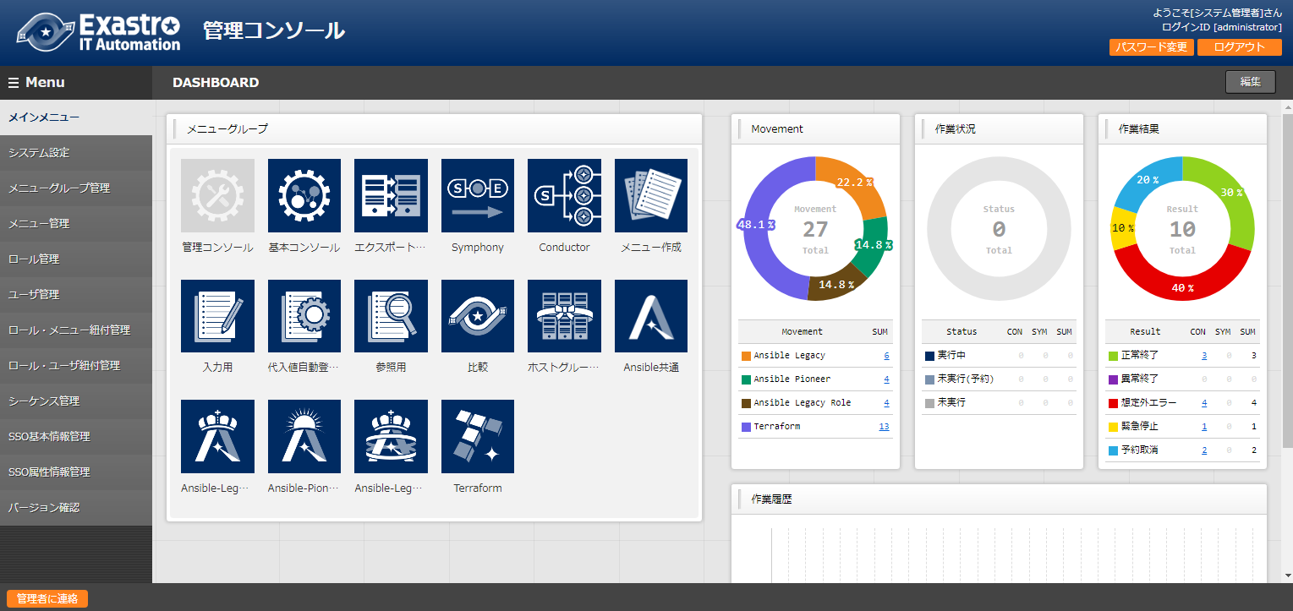
2.3 アクション先の設定（2/4）
連携先となるITAを確認する
連携ソフトウェアの対象に「ITAドライバ」を使用するため、連携先となるITAが存在していることを確認する
連携できるITAがない場合はインストールを実施、ITAにログインできることを確認する
ITAのインストールからログインまでは以下を参照
<IT Automationオンラインインストール>

Slide 21
2.3 アクション先の設定（3/4）
連携ソフトウェアドライバとして「ITAドライバ」を導入する
OASEへITAドライバをインストールする
GitHubからダウンロードしたインストーラーの「oase-contents」配下にある資材を解凍する
解凍した資材を用いて、インストールしたOASE側でドライバのインストールコマンドを実行する
AとBの階層が異なることに留意
ドライバインストールについては<環境構築マニュアル -ドライバインストール編->を参照
/
├ GitHubからダウンロードした資材のディレクトリ
｜└ oase_install_package
｜ └ OASE
｜ └ oase-contents
｜ ├ ITA_Driver.tar.gz
｜ └ plugins
｜
└ answerfileで指定したOASEのインストールディレクトリ
└ OASE
└oase-root
解凍対象の資材
A
解凍した資材の格納場所
oase-root直下でドライバの
インストールコマンドを実行
B

Slide 22
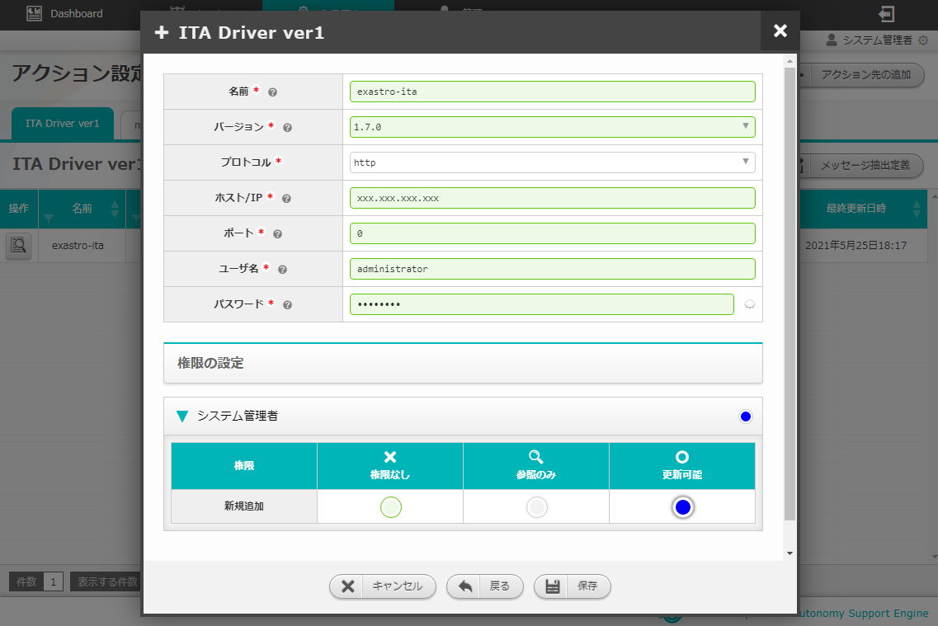
2.3 アクション先の設定（4/4）
「ITAドライバ」と連携するための情報をOASEに登録する
アクション先としてITAドライバの追加を実行する
OASEの「アクション設定」画面で設定する
連携したいITAの情報を登録する
例）ITAのバージョン、ホスト名/IPアドレス、ポート、ログインするユーザ名とパスワードなど
※設定の保存時には接続可能かの簡易チェックが行われる
OASEの「アクション設定」画面
項目名 | 設定値
名前 | ITAの環境名など
バージョン | ITAのバージョンを選択
プロトコル | ITAのAPIにアクセスのためのプロトコルを選択 (http or https)
ホスト/IP | ITAのホスト名 or IPアドレスを入力
ポート | ITAのAPI接続に使用するポート番号を入力
ユーザ名 | ITAのAPI利用時のユーザ名を入力
パスワード | 上記ユーザのパスワードを入力

Slide 23
2.4 ディシジョンテーブルの作成（1/6）
以下、赤枠箇所のフローについて説明
事前設定フロー | 画面 | カテゴリ
システム
ルール
2.1 権限の設定 [アクセス権限]
グループ
ユーザ
2.2 権限の設定 [登録情報]
トークン払い出し
アクション設定
2.3 アクション先の設定
アクション設定
2.4 ディシジョンテーブルの作成
ディシジョンテーブル
2.5 権限の設定 [ディシジョンテーブル]
ディシジョンテーブル

Slide 24


2.4 ディシジョンテーブルの作成（2/6）
ディシジョンテーブルについて
OASEはディシジョンテーブルを内包している
ディシジョンテーブル：ルールリスト
ルール：ディシジョンテーブルの1行ごとに定義したもの
ルールエンジン：事前に登録されたルールに則り判断を行うもの
以下はルールの例であり、ディシジョンテーブルでこれらを定義することができる
アラートレベル「Error」、かつ、対象「HDD」を含むメッセージを受け取った場合、アクションAを実行
アラートレベル「Warning」、かつ、対象「CPU」を含むメッセージを受け取った場合、アクションBを実行
フロー | リクエスト | ルールマッチング | アクション
イメージ
例 | システムからアラートが上がる | どのルールにマッチするか判定する | 事前に登録したルールに則り アクションが実行される
メッセージ
OASE
ドライバ
[Error] Disk 0%...
Error ：reboot
Warning：mail
： ：
[Warning] CPU 50%...
[Error] HDD 80%...
ディシジョンテーブル

Slide 25
2.4 ディシジョンテーブルの作成（3/6）
「ディシジョンテーブル」画面で操作する（1/3）
ディシジョンテーブルを管理するために各情報の登録が必要
「基本情報・権限」タブ
ディシジョンテーブル名
OASEで管理するうえでの名称を登録する
ディシジョンテーブルは各画面で登場するため、任意で名称をつけ管理把握できるようにする
権限の設定
OASEで管理するうえで、グループごとに権限を設定することが可能 （詳細は後述の「2.5 権限の設定 [ディシジョンテーブル]」を参照）
カテゴリ | ルール
画面 | ディシジョンテーブル | ルール |  | リクエスト履歴 | アクション履歴
 |  | ステージング | プロダクション
ディシジョン テーブルファイル
Name_dtAAA
Name_dtBBB

Slide 26
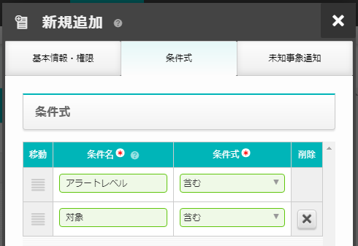
2.4 ディシジョンテーブルの作成（4/6）
「ディシジョンテーブル」画面で操作する（2/3）
「条件式」タブ
条件名、条件式を記述してルールを作成する
例）アラートレベル「Error」、かつ、対象「HDD」を含むメッセージの場合、アクションAを実行
作成したルールが有効か否かについては、後述するテストリクエストで確認可能
この部分をルールにおける「条件」としたい
ルールマッチ後のアクションについては、後述する「ディシジョンテーブルファイル」で記述していく
ディシジョンテーブル画面の
「条件式」タブで設定する
条件に対して投入されるメッセージ（「Error」や「HDD」）については、後述する「ディシジョンテーブルファイル」で具体的なルールを記述していく

Slide 27
2.4 ディシジョンテーブルの作成（5/6）
「ディシジョンテーブル」画面で操作する（3/3）
「未知事象通知」タブ
「メールで通知する」を選択することで、未知事象が発生した場合メールで通知するよう設定することが可能
「既知事象」と「未知事象」
既知事象：ルールとして定義できており、アクションも定義できている事象のこと
未知事象：既知事象として定義できていない事象のこと
例 「メールで通知する」を設定した状態で、ルールとして定義していない「NG」というメッセージを受け取った場合
フロー | リクエスト | ルールマッチング | アクション
イメージ
メッセージ
OASE
未知事象通知
Error：reboot
Warning：mail
[NG]…
「NG」を定義している
ルールが存在しない

Slide 28
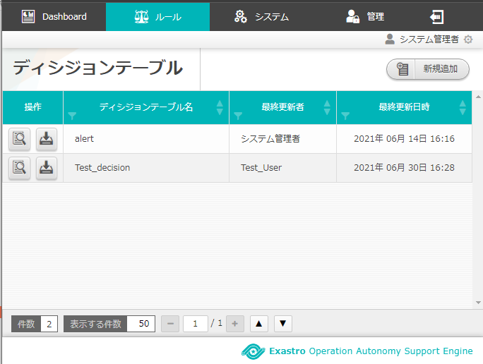
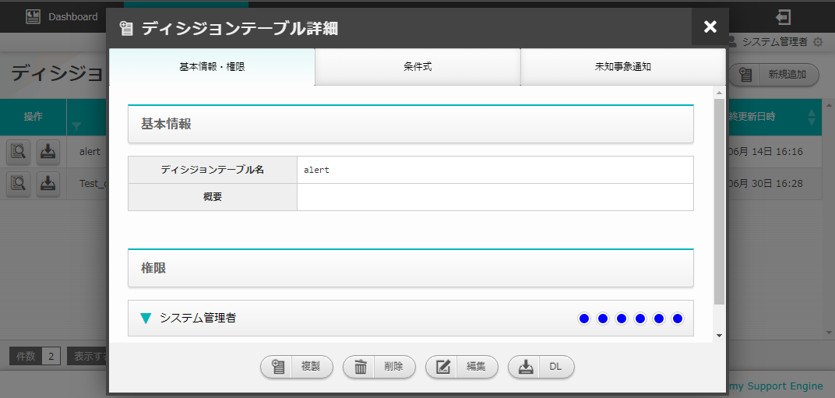
2.4 ディシジョンテーブルの作成（6/6）
注意事項
ディシジョンテーブルの最大作成可能数は環境によって変動する
4件を目安とし、必要に応じて削除する
作成可能数を超えた場合、エラーが発生する可能性があることに留意
エラーが発生した場合は以下を参照する < 環境構築マニュアル -基本編- 4. 注意事項 >
「削除」ボタン押下で削除
「ディシジョンテーブル詳細」画面へ遷移

Slide 29
2.5 権限の設定 [ディシジョンテーブル] （1/12）
以下、赤枠箇所のフローについて説明
事前設定フロー | 画面 | カテゴリ
システム
ルール
2.1 権限の設定 [アクセス権限]
グループ
ユーザ
2.2 権限の設定 [登録情報]
トークン払い出し
アクション設定
2.3 アクション先の設定
アクション設定
2.4 ディシジョンテーブルの作成
ディシジョンテーブル
2.5 権限の設定 [ディシジョンテーブル]
ディシジョンテーブル

Slide 30
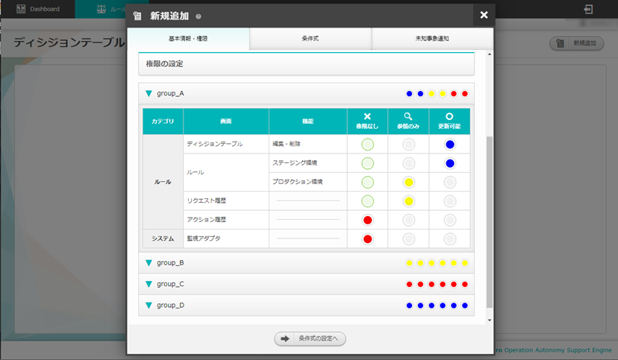
2.5 権限の設定 [ディシジョンテーブル] （2/12）
ディシジョンテーブルに対する権限を設定することが可能
ディシジョンテーブルに対する権限は「ディシジョンテーブル」画面で設定可能
以下の権限から選択
権限無し：対象のディシジョンテーブルを表示しない
参照のみ：対象のディシジョンテーブルを表示するが操作が限定される
更新可能：対象のディシジョンテーブルの表示、編集、処理、実行が可能

Slide 31
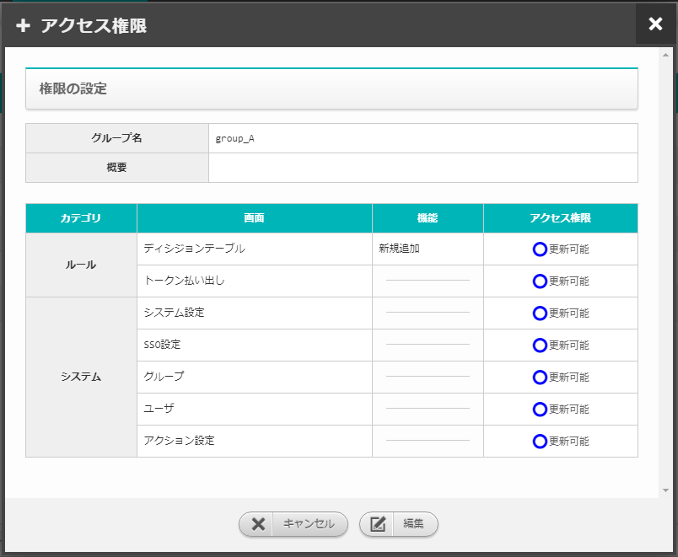
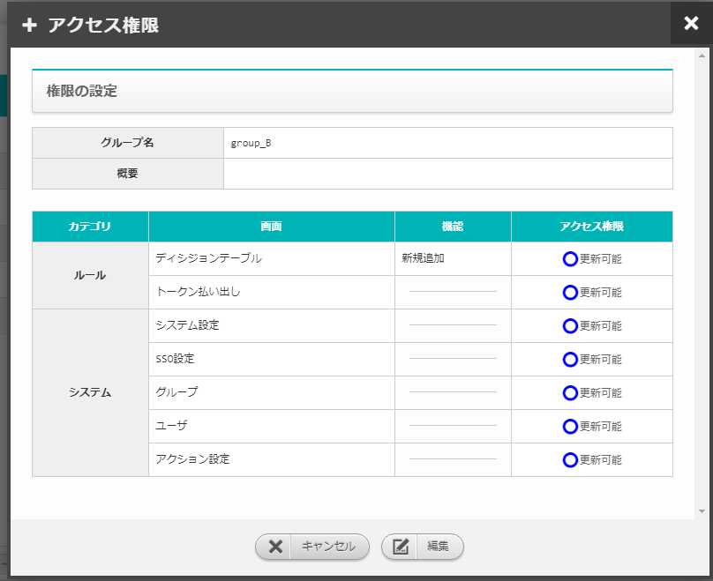
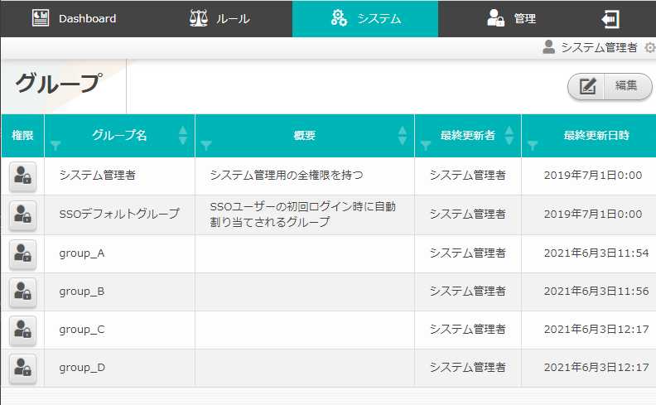


2.5 権限の設定 [ディシジョンテーブル] （3/12）
例 各権限を持つユーザを用意しディシジョンテーブル周りの表示を確認する（1/10）
ディシジョンテーブルの権限ではない箇所については条件をそろえるため、システム管理者でログインし「グループ」画面にて「group_A」 「group_B」 「group_C」 「group_D」を作成、各グループのアクセス権限をすべて「更新可能」に設定
「システム管理者」でログインして設定
group_A
group_B
group_C
group_D

Slide 32
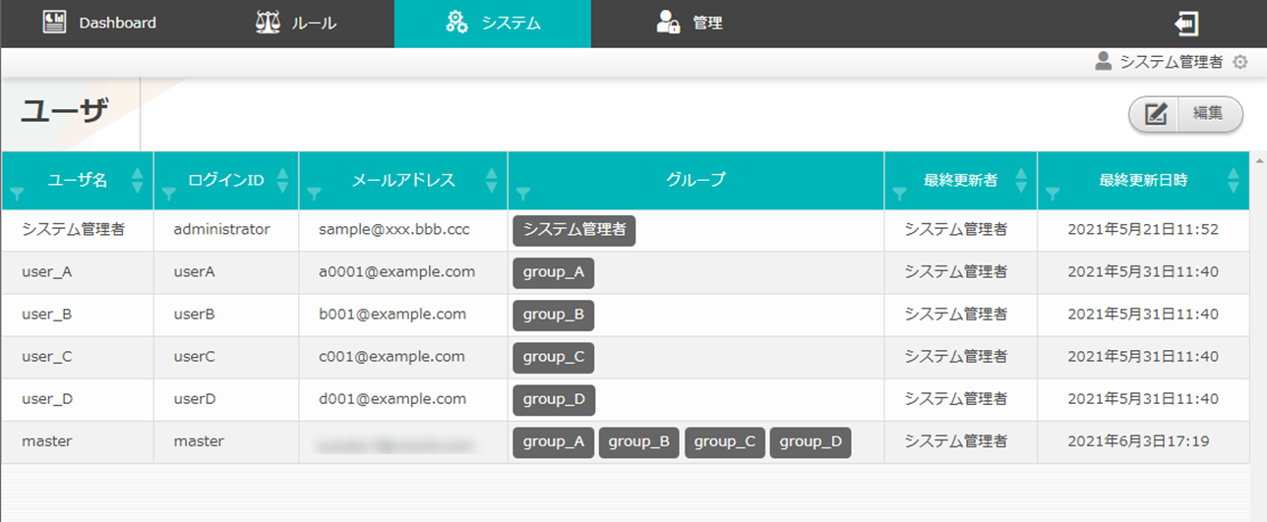
2.5 権限の設定 [ディシジョンテーブル] （4/12）
例 各権限を持つユーザを用意しディシジョンテーブル周りの表示を確認する（2/10）
「ユーザ」画面にてユーザ「user_A」 「user_B」 「user_C」 「user_D」「master」を作成
「user_A」は「group_A」に、 「user_B」は「group_B」に、 「user_C」は「group_C」に、 「user_D」は「group_D」に、「master」は「group_A」 「group_B」 「group_C」 「group_D」に所属するよう設定
「システム管理者」で
ログインして設定

Slide 33
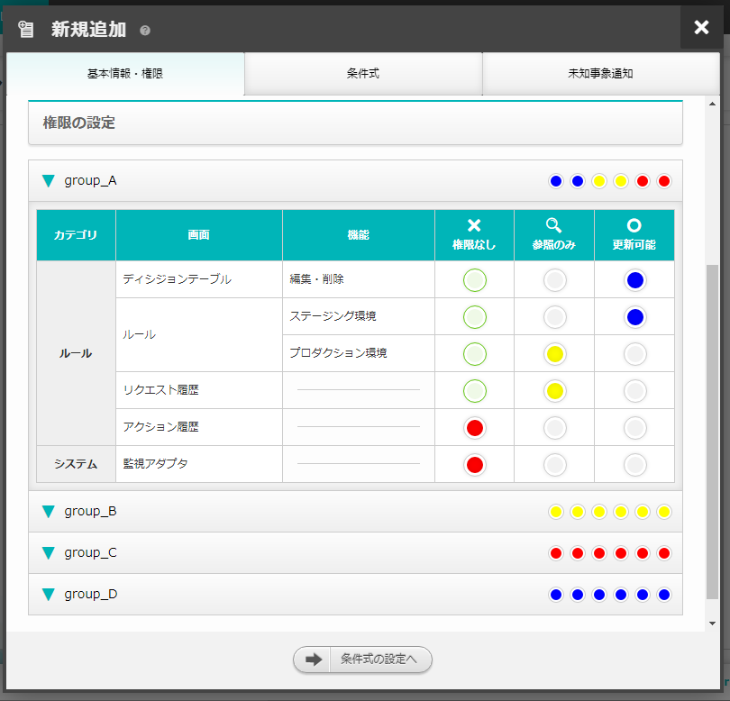
2.5 権限の設定 [ディシジョンテーブル] （5/12）
例 各権限を持つユーザを用意しディシジョンテーブル周りの表示を確認する（3/10）
ユーザ「master」でログインし「ディシジョンテーブル」画面にて、 ディシジョンテーブル「master_decision_table」を作成し各グループに対して以下の権限を設定
group_A
更新可能：ディシジョンテーブル、ルール（ステージング）
参照のみ：ルール（プロダクション）、リクエスト履歴
権限なし：アクション履歴、監視アダプタ
group_B
すべて「参照のみ」
group_C
すべて「権限なし」
作成したユーザ
「master」で
ログインして設定
group_D
すべて「更新可能」

Slide 34
2.5 権限の設定 [ディシジョンテーブル] （6/12）
例 各権限を持つユーザを用意しディシジョンテーブル周りの表示を確認する（4/10）
ディシジョンテーブル「master_decision_table」への権限は以下の通り
画面 |  | ディシジョン テーブル | ルール |  | リクエスト履歴 | アクション履歴 | 監視アダプタ
 |  |  | ステージング | プロダクション
① | master | 作成、複製、削除、編集、ダウンロード可能 | アップロードおよびテストリクエスト可能 | 適用ボタン有効、プロダクション適用可能 | 参照可 | 参照および 操作可 | 参照可
② | user_A | 複製、削除、編集、ダウンロード可能 | アップロードおよびテストリクエスト可能 | 適用ボタン無し、適用不可 | 参照可 | 参照不可 | 参照不可
③ | user_B | 複製、ダウンロード可能 | アップロード不可、テストリクエスト可 | 適用ボタン無し、適用不可 | 参照可 | 参照可 | 参照不可
④ | user_C | 参照不可
⑤ | user_D | 複製、削除、編集、ダウンロード可能 | アップロードおよびテストリクエスト可能 | 適用ボタン有効、プロダクション適用可 | 参照可 | 参照および 操作可 | 参照可
⑥ | システム 管理者 | 参照不可
ユーザ

Slide 35
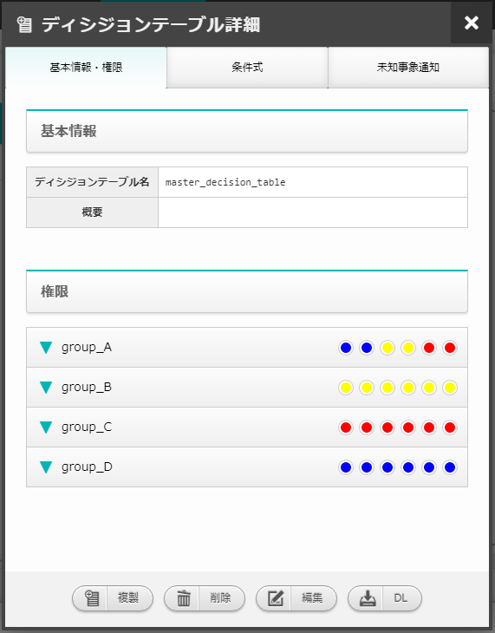
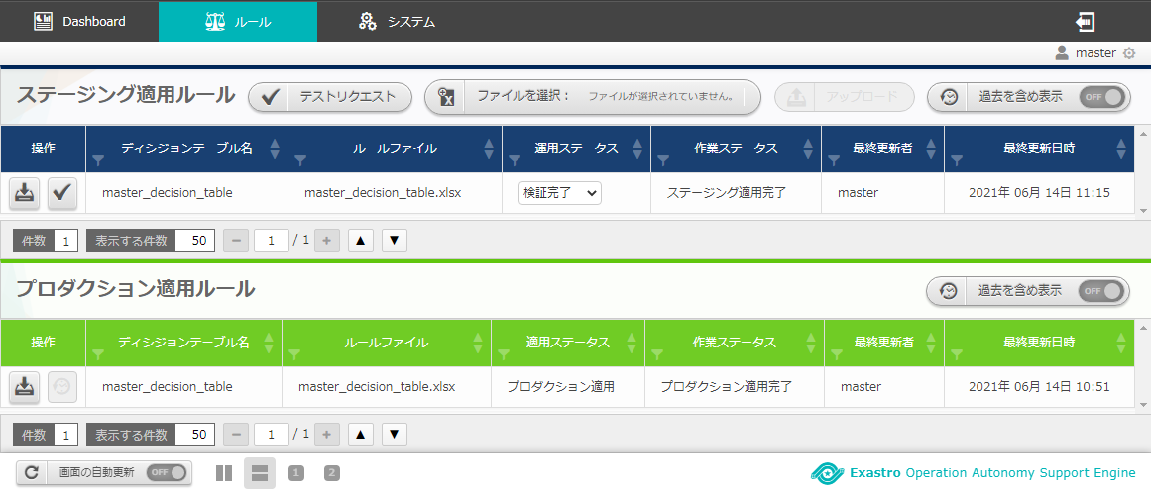
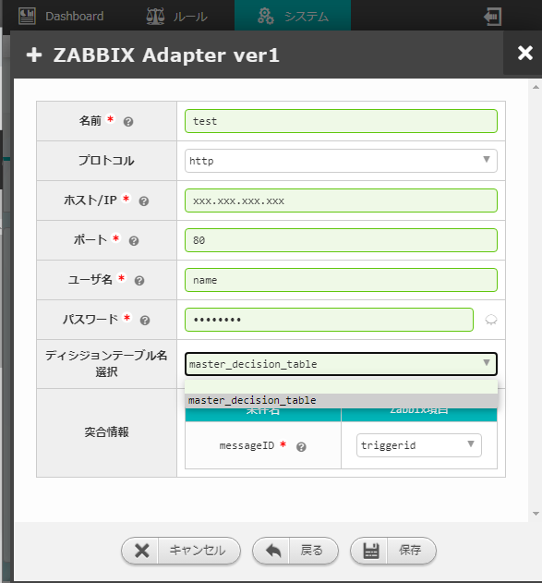
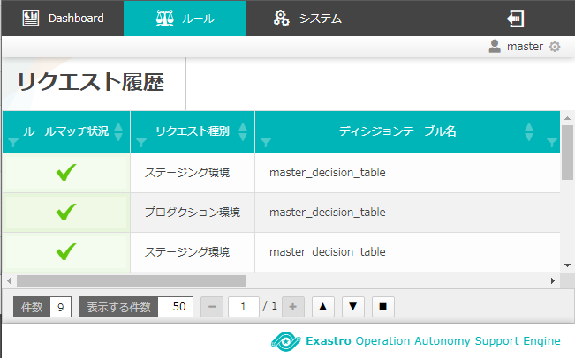
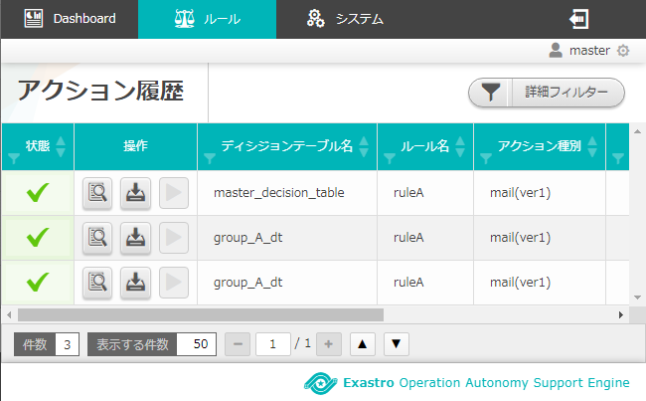
2.5 権限の設定 [ディシジョンテーブル] （7/12）
例 各権限を持つユーザを用意しディシジョンテーブル周りの表示を確認する（5/10）
ユーザ「master」における画面表示は以下の通り
画面 |  | ディシジョン テーブル | ルール |  | リクエスト履歴 | アクション履歴 | 監視アダプタ
 |  |  | ステージング | プロダクション
① | master | 作成、複製、削除、編集、ダウンロード可能 | アップロードおよびテストリクエスト可能 | 適用ボタン有効、プロダクション適用可能 | 参照可 | 参照および 操作可 | 参照可
ユーザ

Slide 36
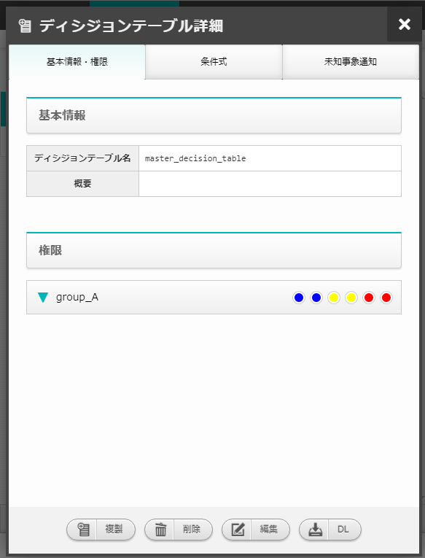
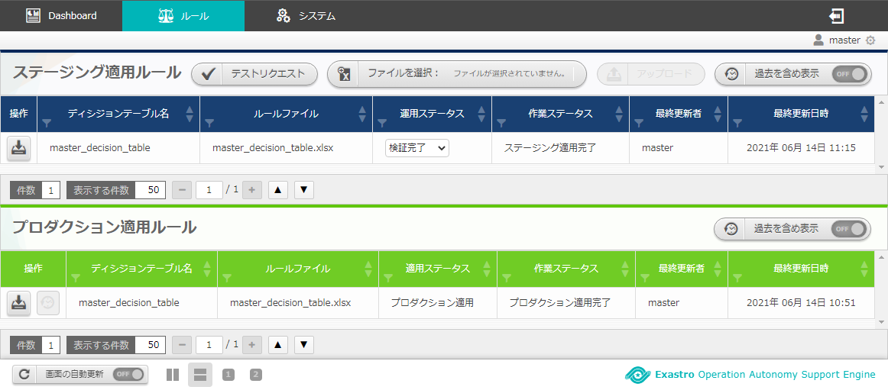
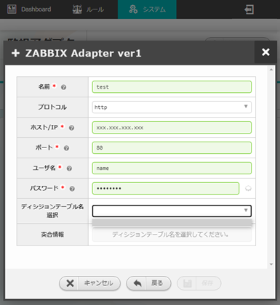
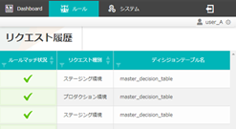
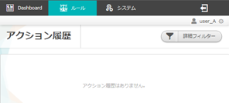
2.5 権限の設定 [ディシジョンテーブル] （8/12）
例 各権限を持つユーザを用意しディシジョンテーブル周りの表示を確認する（6/10）
ユーザ「user_A」における画面表示は以下の通り
画面 |  | ディシジョン テーブル | ルール |  | リクエスト 履歴 | アクション 履歴 | 監視 アダプタ
 |  |  | ステージング | プロダクション
② | user_A | 複製、削除、編集、ダウンロード可能 | アップロードおよびテストリクエスト可能 | 適用ボタン無し、適用不可 | 参照可 | 参照不可 | 参照不可
ユーザ

Slide 37
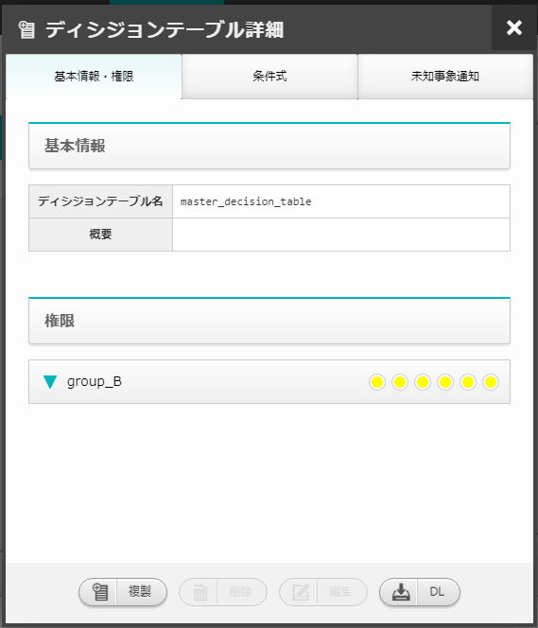
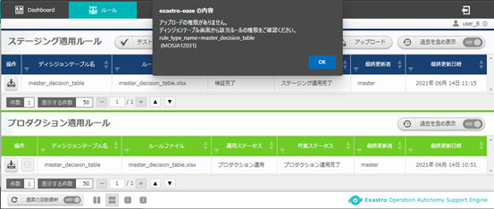
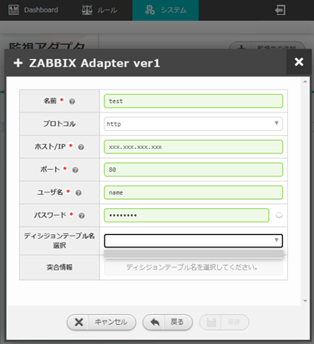
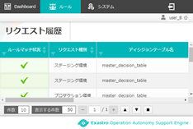
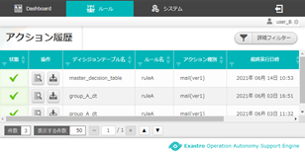
2.5 権限の設定 [ディシジョンテーブル] （9/12）
例 各権限を持つユーザを用意しディシジョンテーブル周りの表示を確認する（7/10）
ユーザ「user_B」における画面表示は以下の通り
画面 |  | ディシジョン テーブル | ルール |  | リクエスト 履歴 | アクション 履歴 | 監視 アダプタ
 |  |  | ステージング | プロダクション
③ | user_B | 複製、ダウンロード可能 | アップロード不可、テストリクエスト可 | 適用ボタン無し、適用不可 | 参照可 | 参照可 | 参照不可
ユーザ

Slide 38
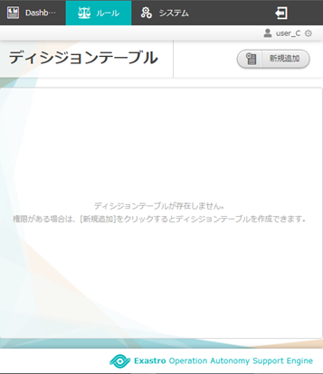
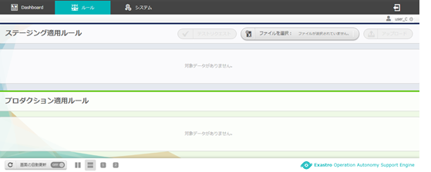
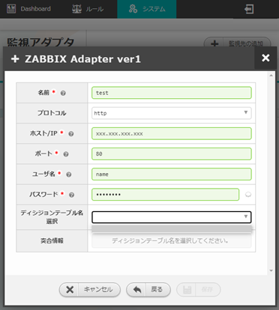
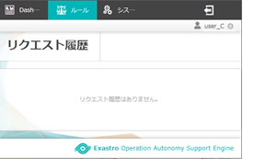
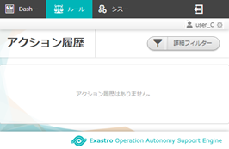
2.5 権限の設定 [ディシジョンテーブル] （10/12）
例 各権限を持つユーザを用意しディシジョンテーブル周りの表示を確認する（8/10）
ユーザ「user_C」における画面表示は以下の通り
画面 |  | ディシジョン テーブル | ルール |  | リクエスト 履歴 | アクション 履歴 | 監視 アダプタ
 |  |  | ステージング | プロダクション
④ | user_C | 参照不可
ユーザ

Slide 39
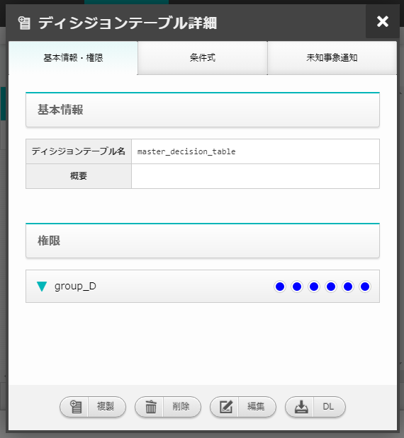
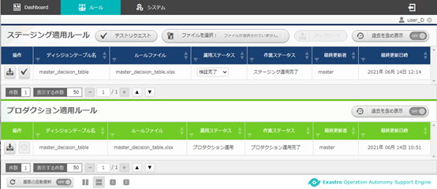



2.5 権限の設定 [ディシジョンテーブル] （11/12）
例 各権限を持つユーザを用意しディシジョンテーブル周りの表示を確認する（9/10）
ユーザ「user_D」における画面表示は以下の通り
画面 |  | ディシジョン テーブル | ルール |  | リクエスト 履歴 | アクション 履歴 | 監視 アダプタ
 |  |  | ステージング | プロダクション
⑤ | user_D | 複製、削除、編集、ダウンロード可能 | アップロードおよびテストリクエスト可能 | 適用ボタン有効、プロダクション適用可 | 参照可 | 参照および 操作可 | 参照可
ユーザ

Slide 40





2.5 権限の設定 [ディシジョンテーブル] （12/12）
例 各権限を持つユーザを用意しディシジョンテーブル周りの表示を確認する（10/10）
ユーザ「システム管理者」における画面表示は以下の通り
画面 |  | ディシジョン テーブル | ルール |  | リクエスト 履歴 | アクション 履歴 | 監視 アダプタ
 |  |  | ステージング | プロダクション
⑥ | システム 管理者 | 参照不可
ユーザ

Slide 41
3. OASE運用フローにおける各画面の説明

Slide 42
3.1 ディシジョンテーブルファイルの作成（1/2）
以下、赤枠箇所の操作について説明
運用フロー | 画面 | カテゴリ
ルール
3.1 ディシジョンテーブルファイルの作成
ディシジョンテーブル
3.2 ルール登録
ルール
3.3 ルール判定
リクエスト履歴
アクション履歴

Slide 43


3.1 ディシジョンテーブルファイルの作成（2/2）
具体的なルールを記述する
リクエストされたメッセージをどのように判断し処理するかルールを記述する
コメント部 ：ルールの説明など、任意の文章の記述が可能
条件部 ：「条件式」に合うよう具体的な条件を記述する
アクション部 ：ルールマッチ後のアクションについて設定する
アクション条件部 ：ルールの有効日および無効日について任意で設定する
上記のディシジョンテーブルファイルに[“Error”,”HDD”]というメッセージがリクエストされた場合、条件部 「アラートレベル：Error」「対象：HDD」に合致するため、ルール名「rule_Error」がマッチする
1
2
3
４

Slide 44
3.2 ルール登録（1/4）
以下、赤枠箇所の操作について説明
運用フロー | 画面 | カテゴリ
ルール
3.1 ディシジョンテーブルファイルの作成
ディシジョンテーブル
3.2 ルール登録
ルール
3.3 ルール判定
リクエスト履歴
アクション履歴

Slide 45
3.2 ルール登録（2/4）
「ステージング」と「プロダクション」
ルールを本番環境で運用する前に、ステージング環境でテストリクエストすることが可能
ルールを検証し問題がなければ、プロダクション適用にステータスを遷移させ本番環境で使用する（検証段階ではアクションは実行されない）
プロダクション適用ルールに該当するメッセージがOASEに投入された場合、ルールマッチングののちアクションが実行される
ステータス | フロー | 詳細
ステージング | テスト環境 | 検証結果をもって「プロダクション」にステータス遷移 ディシジョンテーブルファイルをアップロード テストリクエストを実施し、ルールの検証が可能
プロダクション | 本番環境 | ステージング環境でテスト済みのものが 「プロダクション適用ルール」として本番運用される リクエストを受けルールマッチングが実行される ルールがマッチングした場合、ディシジョンテーブルファイルに登録されているアクション内容が実行される
ディシジョンテーブル
ファイル
ステータス遷移
ディシジョンテーブル
ファイル

Slide 46



3.2 ルール登録（3/4）
作成したルールを「ステージング」環境でテストする
ステージング
ステージング環境では、作成したルールに対しテストでリクエストを実行
ルールがマッチングした場合でもテストリクエストではアクションは実行されない
例として、 ”アラートレベル「Error」、かつ、対象「HDD」を含むメッセージを受け取った場合、アクションAを実行”というルールをテストリクエストした場合
ステータス | リクエスト | ルールマッチング | アクション
ステージング
プロダクション
テストリクエスト
ルールマッチング
（結果のログが表示される）
リクエスト
ルールマッチング
アクション実行

Slide 47
3.2 ルール登録（4/4）
テストしたルールを本番利用する
プロダクション
ステージング環境でルールに問題ないことが確認できた場合、ステータスを「プロダクション」へ変更可能
プロダクション環境でルールがマッチングした場合、ディシジョンテーブルファイルのアクション部に記述した内容が実行される（Baseでは「ITAドライバ」連携しアクションを実行する）

Slide 48
3.3 ルール判定（1/3）
以下、赤枠箇所の操作について説明
運用フロー | 画面 | カテゴリ
ルール
3.1 ディシジョンテーブルファイルの作成
ディシジョンテーブル
3.2 ルール登録
ルール
3.3 ルール判定
リクエスト履歴
アクション履歴

Slide 49
3.3 ルール判定（2/3）
「リクエスト履歴」画面と「アクション履歴」画面
「ステージング」環境のルールに対しテストリクエストした場合
「リクエスト履歴」に履歴が追加される
「プロダクション適用」が済んでいるルールに対しリクエスト送信した場合
「リクエスト履歴」に履歴が追加される
リクエスト送信がルールにマッチングした場合は、「アクション履歴」にアクション実行について履歴が追加される
ステータス | リクエスト | ルールマッチング | アクション
ステージング
 | リクエスト履歴
プロダクション
 | リクエスト履歴 |  | アクション履歴
テストリクエスト
ルールマッチング
（結果のログが表示される）
リクエスト
ルールマッチング
アクション実行

Slide 50

3.3 ルール判定（3/3）
「アクション履歴」画面
「状態」欄のアイコン
表示されるアイコンによって、アクションが実行されたのか、承認待ちなのか、エラーで停止しているのか等を確認可能
「操作」欄のボタン
「詳細表示」ボタンおよび「ダウンロード」ボタンからアクションの詳細を確認することが可能
「承認」ボタンでは保留中アクションの再開および停止を選択し実行が可能
ディシジョンテーブルファイルの「アクション実行前パラメータ情報」を記述している場合、アクション実行を保留することが可能
（詳細はマニュアル <利用手順マニュアル -アクション履歴編-> を参照）

